Slide 1
言葉（ことば）
TỪ VỰNG

Slide 2
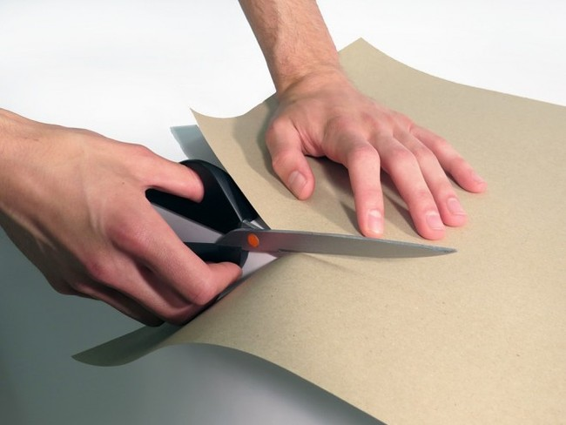
Cắt

Slide 3

Gửi

Slide 4

Nhận

Slide 5

Cho , tặng

Slide 6

Vay, mượn

Slide 7

Cho vay

Slide 8
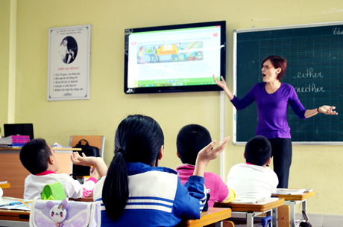
Dạy

Slide 9

Học, tập

Slide 10

Gọi( điện thoại)

Slide 11

Tay

Slide 12
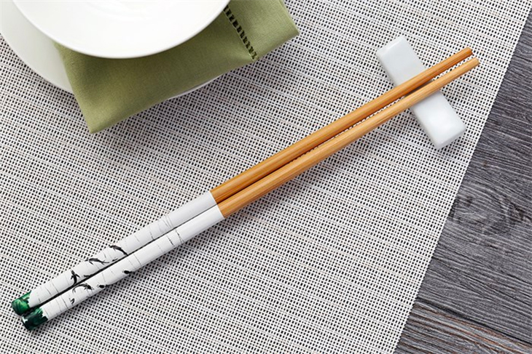
Đũa

Slide 13
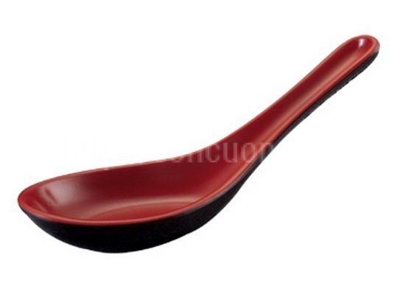
Thìa

Slide 14
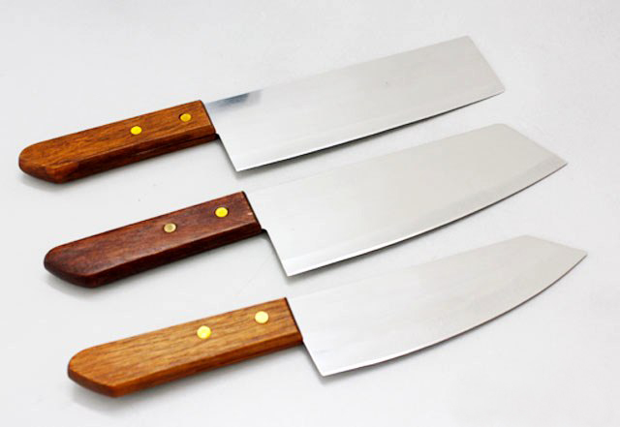
Dao

Slide 15
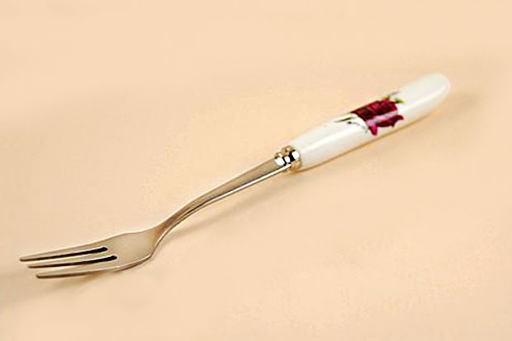
Dĩa

Slide 16
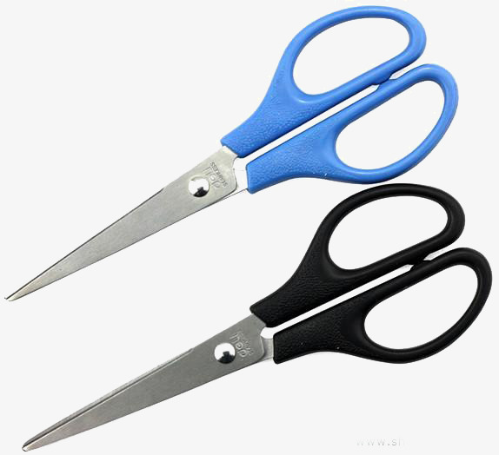
Kéo

Slide 17
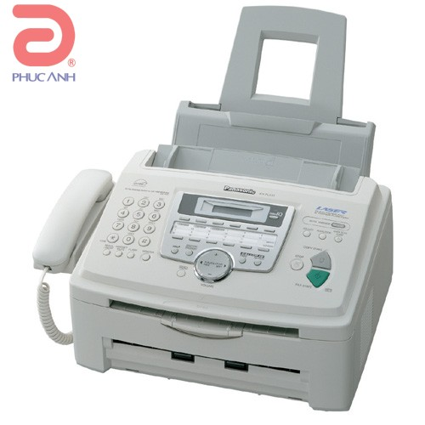
Máy fax

Slide 18
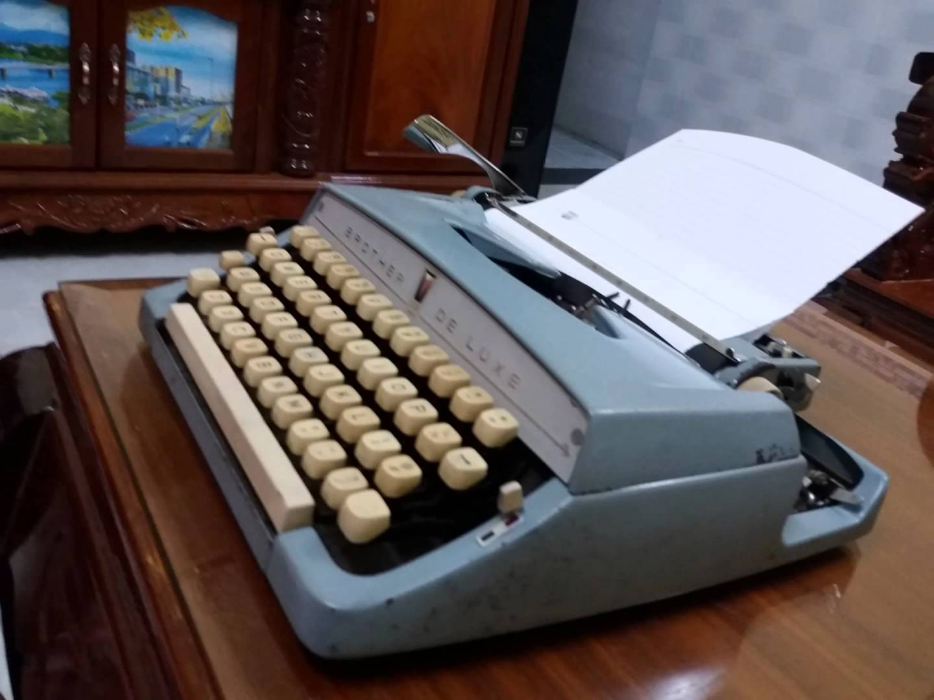
Máy đánh chữ

Slide 19


Slide 20
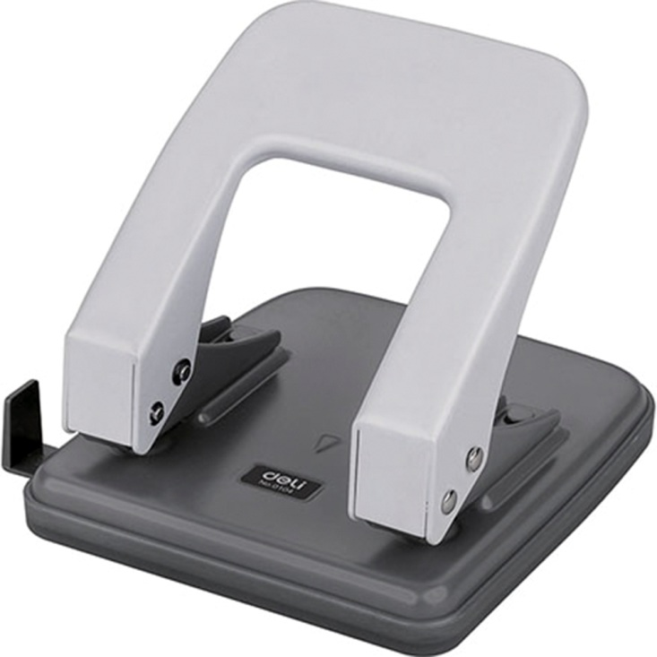
Cái đục lỗ

Slide 21
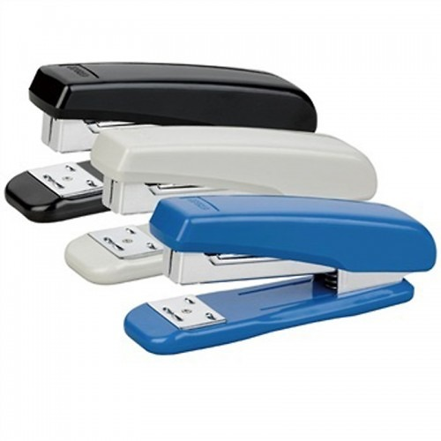
Cái dập ghim

Slide 22
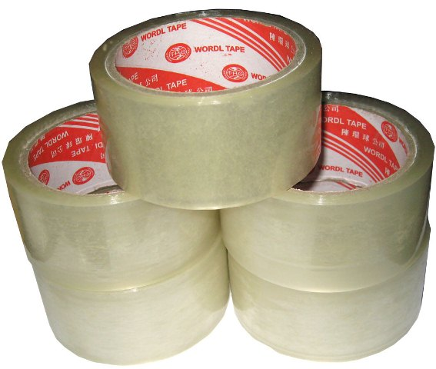
Băng dính

Slide 23

Cái tẩy

Slide 24
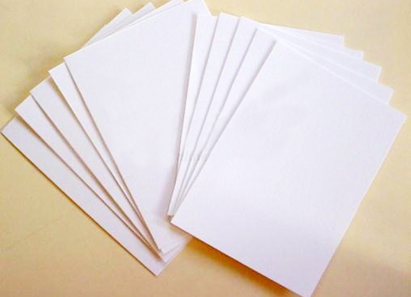
Giấy

Slide 25

Hoa

Slide 26
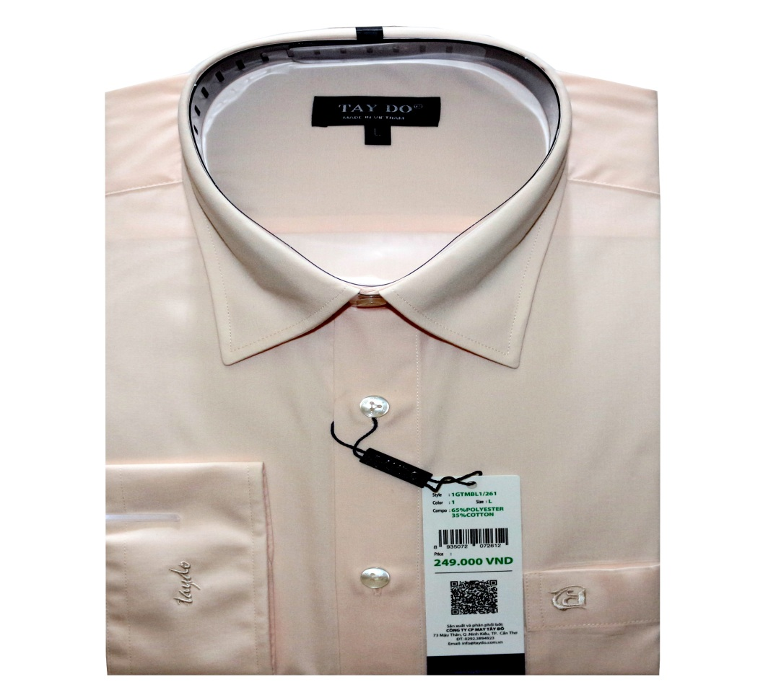
Áo sơ mi

Slide 27

Quà tặng

Slide 28
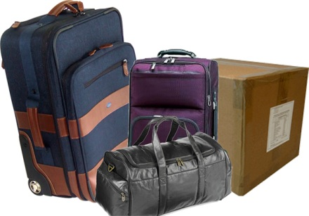
Hành lý

Slide 29
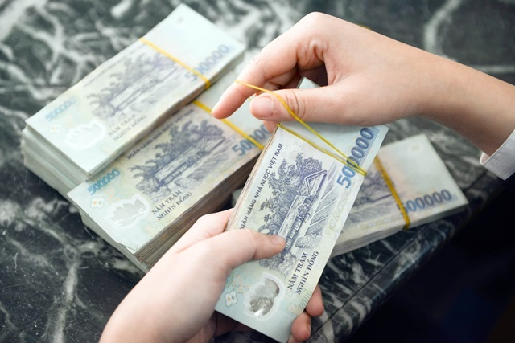
Tiền

Slide 30
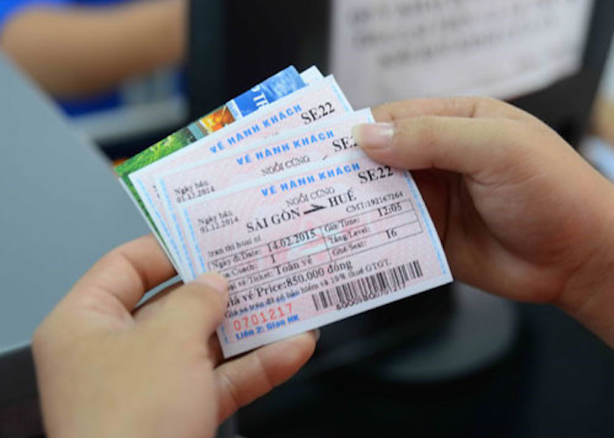
Vé

Slide 31

Giáng sinh

Slide 32

Có ai ở nhà k?

Slide 33
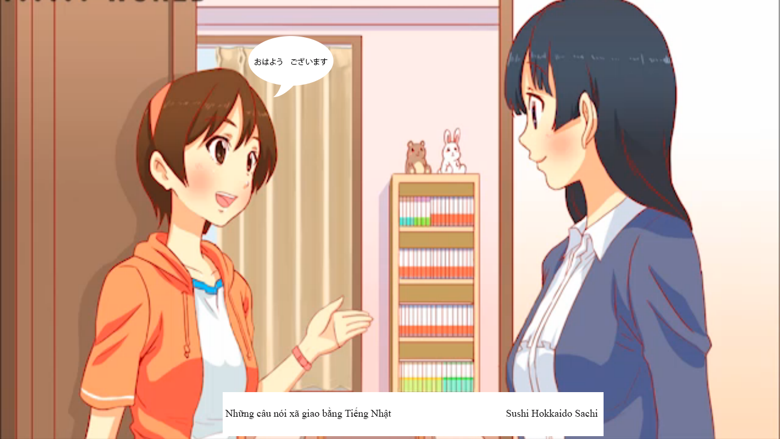
Mời chị vào nhà

Slide 34
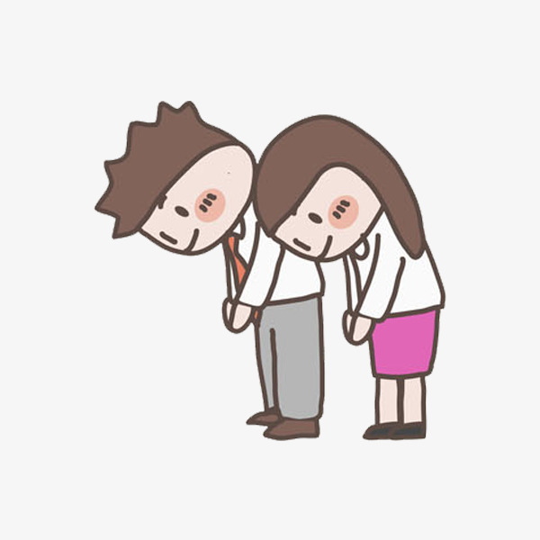
Tôi xin phép

Slide 35
N でV ます
Ý nghĩa : Làm ~ bằng N
Trong đó :
N: Danh từ chỉ phương tiện, công cụ
で: trợ tự chỉ phương tiện, phương thức, phương pháp thực hiện hành động.
Ví dụ :
はしでごはんをたべます。 Tôi ăn cơm bằng đũa.
コンピューターでレポートをかきます。Tôi viết báo cáo bằng máy tính.
にほんごでレポートをかきます。

Slide 36
Câu hỏi :
なんで V ますか。
Làm ~ bằng gì ?
なんで りんごをきりますか。
、、、ナイフできります。
なんで てがみをかきますか。
、、、にほんごでかきます。
Chú ý: Ta có thể thay なんで bằng なにで
えいごででんわをかけます。
、、、にほんごでえいがをみました。

Slide 37
Từ/ câu は～ごで 何ですか。
Ý nghĩa: “Từ/Câu” trong tiếng~ là gì?
Cách dùng: dùng để hỏi cách nói một từ hoặc câu bằng một thứ tiếng nào đó. Khi viết từ hoặc câu ta để trong ngoặc kép「」( dấu hoặc kép trong tiếng Nhật )
Ví dụ :
「ありがとう」 は えいごで 何ですか。
、、、「Thanhyou」です。
「 TẾT 」 は 日本語 で 何ですか。
、、、「おしょうがつ」です。
「こんにちは」 は ベトナム語 で 何ですか。
、、、「Xin chào 」です。

Slide 38
あげます
かします
かきます
おしえます
N1(người cho) はN2(người nhận)に Nを
Ý nghĩa: Làm ~ cho N2
Cách dùng:に trợ từ chỉ hướng đến hành động cho ai.
N1: người, tổ chức, quốc gia.
Ví dụ :
はは に プレゼントをあげます。Tôi tặng quà cho mẹ.
こいびと に てがみをかきます。Tôi viết thư cho người yêu.
ロンさんはともだち に お金（かね）がかしました。
明日会社（かいしゃ）にレポートをかきます。
リンさんに日本語をおしえました。
注意：あげます không dùng cho わたしに
先生は わたし に じしょをあげました。

Slide 39
CÂU HỎI : だれに V ますか
Làm gì cho ai ?
だれにプレゼントをあげましたか。Bạn đã tặng ai quà vậy?
→ たなかさんにあげました。Đã tặng anh tanaka .
だれに本をかしますか。Bạn cho ai mượn sách?
→ クアンさんにかします。Cho anh Quang mượn.
注意：Đối với những động từおくります、でんわをかけます thì đối tượng không chỉ là người mà còn có thể là địa điểm, khi đó có thể thayに bằng trợ từ へ
けさ、会社へでんわをかけました。Tôi gọi điện cho công ty vào buổi sáng.

Slide 40
もらいます(nhận)
ならいます( học)
かります(mượn)
N1(người nhận)は N2(người cho)に Nを
Ý nghĩa: Nhận được ~ từ N2.
Cách dùng: N1 chủ hành động.
N2: chỉ xuất xứ thứ mà vật nhận được, học, mượn.
N: là thứ là chủ hành động nhận được.
先生はがくせい に はなをもらいました。
なかむら先生 に 日本語をならいました。
ホアさんはチャンさん に ノートをかりました。
注意： Khi N2 là cơ quan/tổ chức sẽ dùng trợ từ から thay cho に.
ぎんこう から お金をかります。
だいがく から プレゼントをもらいました。

Slide 41
だれに（から）Vますか。～từ ai.
Ví dụ :
だれにとけいをもらいましたか。Bạn đã nhận được đồng hồ từ ai ?
→こいびとにもらいました。Tôi đã nhận từ người yêu.
だれにピアノをならいますか。Bạn sẽ học piano từ ai ?
→ガー先生にならいます。 Tôi sẽ học cô Nga.
ロンさんはだれにお金をかりましたか。
→クアンさんにかりました。

Slide 42
もうVました
もうVました：đã ~ rồi.
まだ：vẫn chưa, chỉ hành động hay trạng thái chưa xảy ra tại thời điểm nói.
Câu trả lời cho もうVましたか。
(+) はい、Vました。
(- ) いいえ、まだです／ いいえ、まだ Vません。
* Chú ý: không trả lời いいえ、まだVませんでした。
もう しゅくだいをしましたか。Đã làm bài tập xong chưa?
→ はい、しました。Vâng, tôi đã làm rồi.

Slide 43
A は B に N を あげます
B は A に N をもらいます
A tặng cho B cái gì ( N) ( người nhận được に )
B nhận được từ A cái gì ( N ) ( người tặng に )

